Slide 1
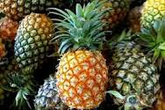
স্বাগতম

Slide 2
শিক্ষক
সাইদুল ইসলাম
সহকারি শিক্ষক (কৃষি শিক্ষা}
আজিম মেমোরিয়াল উচ্চ বিদ্যালয়
গোসাই জোয়াইর ,
টাঙ্গাইল সদর, টাঙ্গাইল

Slide 3
বিষয়ঃ কৃষিশিক্ষা
শ্রেণীঃ নবম ও দশম
অধ্যায়ঃচতুর্থ (কৃষিজ উৎপাদন)
পরিচ্ছেদঃ তৃতীয়
সময়ঃ৪০মিনিট

Slide 4
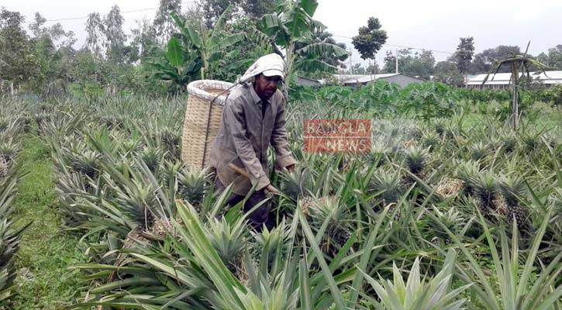
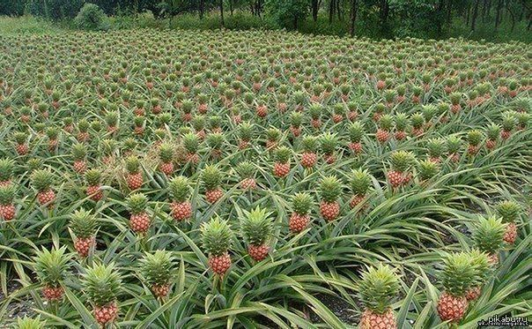
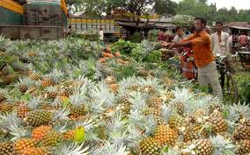
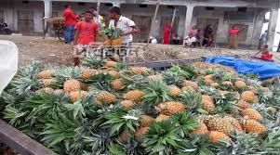
ছবিতে দেখতে কি পাচ্ছো

Slide 5
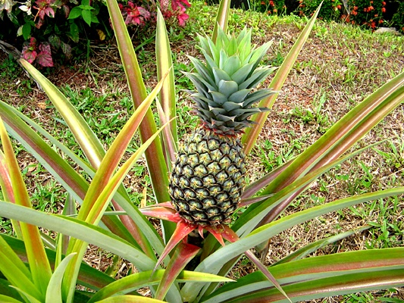
আনারস চাষ

Slide 6
শিখনফল
পাঠ শেষে শিক্ষার্থীরা-
১। আনারসের জাতের নাম বলতে পারবে;
২। আনারস চাষে চারার প্রকারভেদ ব্যাখ্যা করতে পারবে;
৩। আনারস চাষে সারের পরিমাণ সহ প্রয়োগের কৌশল ব্যাখ্যা করতে পারবে;
৪। আনারসের উৎপাদন প্রযুক্তি বিশ্লেষণ করতে পারবে।

Slide 7
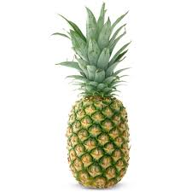
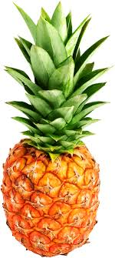
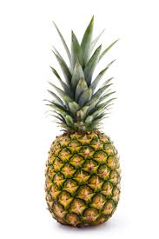
আনারসের জাত
হানিকুইন
জায়েথ কিউ
ঘোড়াশাল

Slide 8
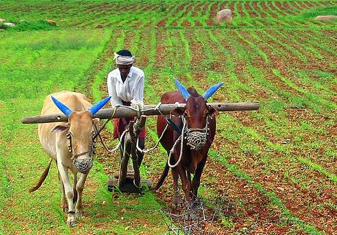
জমি তৈরি
এক বেড থেকে আর এক বেডের দূরত্ব হবে ৫০-১০০সেমি

Slide 9
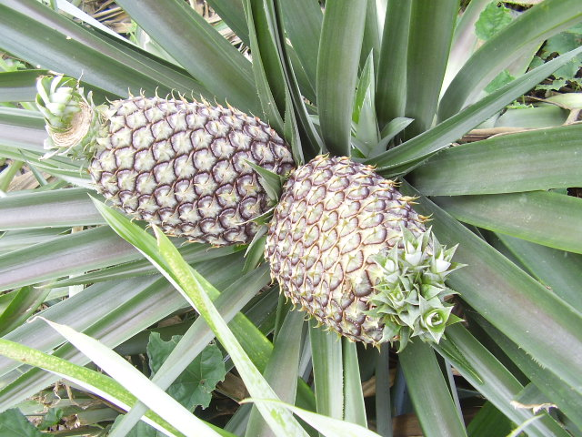
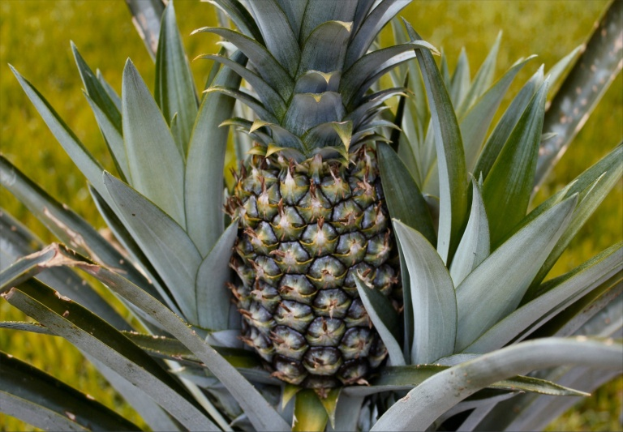
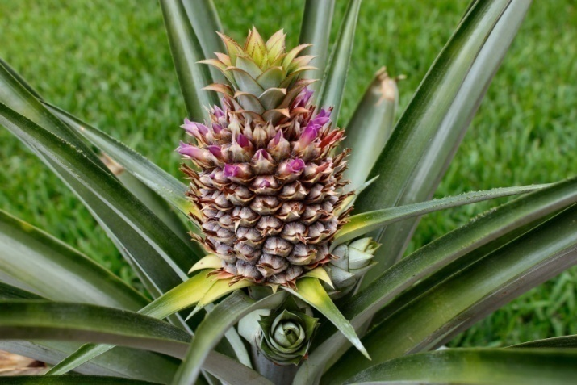
মুকুট চারা
বোঁটা চারা
চারা নির্বাচন
ভূঁয়েচারা
পার্শ্ব চারা

Slide 10
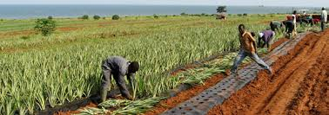
চারা রোপণ
১.মধ্য আর্শ্বিন হতে মধ্য অগ্রহায়ণ পর্যন্ত।
২.সারি থেকে সারির দূরত্ব ৪০সেমি।
৩.চারা থেকে চারার দূরত্ব:৩০-৪০সেমি।

Slide 11
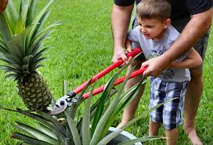
অন্তবর্তীকালীন পরিচর্যা
১.শুষ্ক মৌসুমে জমিতে সেচের ব্যবস্থা করতে হবে।
২.আনারসের জমি আগাছা মুক্ত রাখতে হবে।
৩.চারা অতি লম্বা হলে ৩০ সেমি রেখে আগার পাতা সমান করে কেটে দিতে হবে।

Slide 12
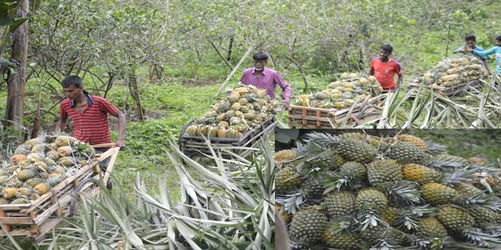
ফসল সংগ্রহ
জ্যৈষ্ঠ থেকে ভাদ্র মাসে আনারস পাকে এবং পাকার পর বোঁটা কেটে সংগ্রহ করতে হবে।

Slide 13
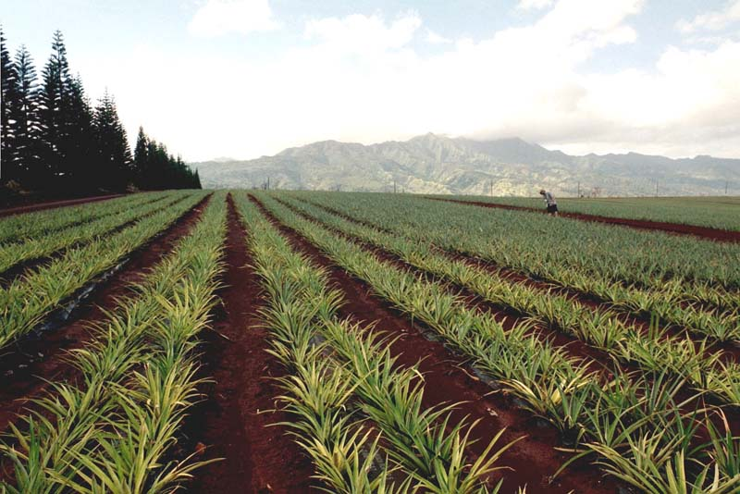
দলীয় কাজ
১। আনারস চাষের জমি তৈরি পদ্ধতি ব্যাখ্যা কর।

Slide 14
মূল্যায়ন
১। আনারসের জাত গুলোর নাম বল।
২। পাহাড়ের ঢালে আনারস চাষে জমি তৈরি কেমন হবে?
৩। আনারসের চারা রোপনের দূরত্ব বল।
৪।আনারস চাষে অন্তবর্তীকালীন পরিচর্যা কেমন হবে?

Slide 15
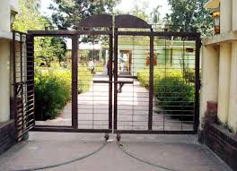
বাড়ীর কাজ
১০০মিটারx১০০মিটার জমিতে আনারস চাষ পদ্ধতির ধারাবাহিক বিশ্লেষণ কর।

Slide 16
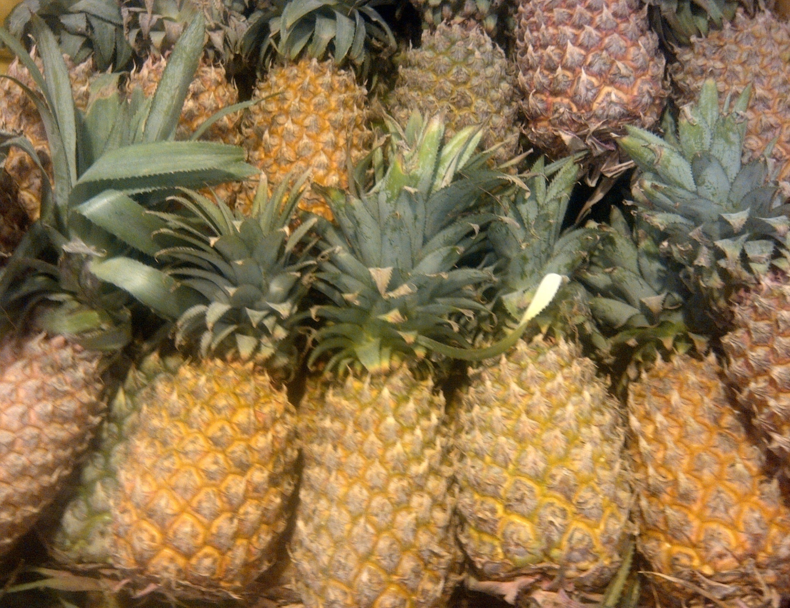
ধন্যবাদ

